Slide 1

Testování přechodu na 15 minutový zúčtovací a obchodní interval v ČR v IT systému operátora trhu
Přechod na optimalizovaný formát CDSDATA od 1.2.2024
Informační webinář OTE k harmonogramu přechodu na 15 min. zúčtovací periodu v ČR
a testování přechodu na optimalizovaný formát CDSDATA
20. 11. 2023
OTE, a.s.

Slide 2
Cíl webináře:
Shrnout (a připomenout) základní harmonogram implementace 15 minutové zúčtovací periody a plánovaný program testování jednotlivých okruhů týkajících se zavedení 15 minutové zúčtovací periody v ČR
Seznámit účastníky trhu s dopady zavedení optimalizovaného formátu CDSDATA pro zasílání zpráv s údaji o měřených datech
Dát možnost účastníkům trhu položit dotazy k předloženým informacím
Jak pokládat otázky?
Případné dotazy můžete během webináře zadávat do chatu Teamsů, případně email: elektro@ote-cr.cz.
Dotazy budou zodpovězeny na konci prezentace nebo mailem (elektro@ote-cr.cz) po skončení Webináře.
Předkládané informace reflektují v současnosti známý vývoj na trhu (zejména legislativní) k listopadu 2023 a se znalostí informací platných k tomuto datu.
© OTE, a.s. 2023 – Všechna práva vyhrazena

Slide 3
Předpokládané úpravy ext. rozhraní - přechod na 15 min. interval
Informační webová stránka OTE k přechodu na 15 min. interval
Dokumentace k problematice přechodu na 15minut
© OTE, a.s. 2023 – Všechna práva vyhrazena

Slide 4
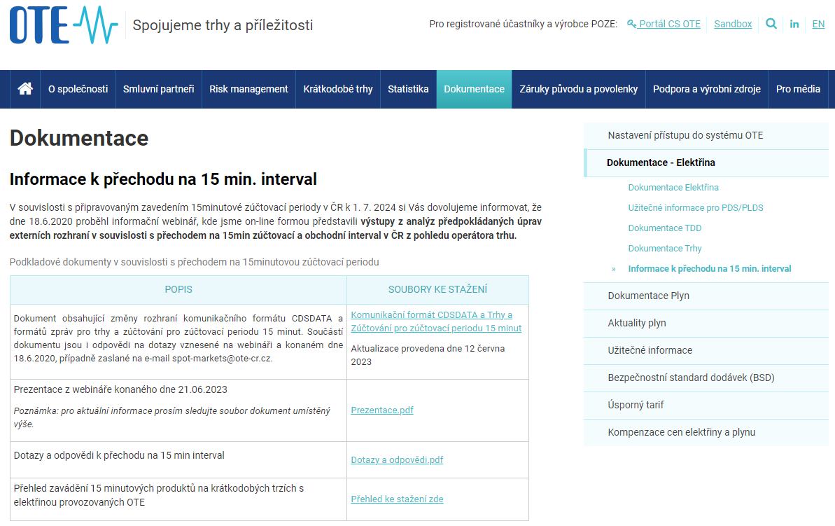
Dokumentace
https://www.ote-cr.cz/cs/dokumentace/dokumentace-elektrina/15minut
© OTE, a.s. 2023 – Všechna práva vyhrazena

Slide 5
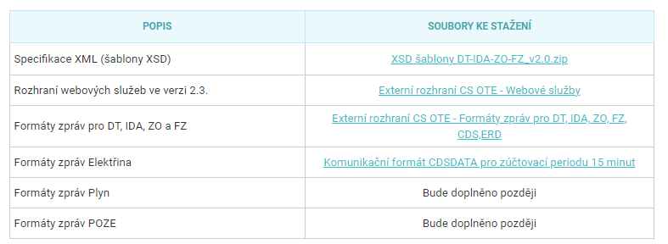
Dokumentace
https://www.ote-cr.cz/cs/dokumentace/dokumentace-elektrina/15minut
Technická dokumentace k problematice přechodu na 15.minutový zúčtovací a obchodní interval v CS OTE:
  Specifikace XML (XSD šablony)
  Formáty zpráv
  Rozhraní webových služeb
© OTE, a.s. 2023 – Všechna práva vyhrazena

Slide 6
Předpokládané úpravy ext. rozhraní - přechod na 15 min. interval
2. Harmonogram přechodu na 15minutový zúčtovací a obchodní interval v ČR
© OTE, a.s. 2023 – Všechna práva vyhrazena

Slide 7
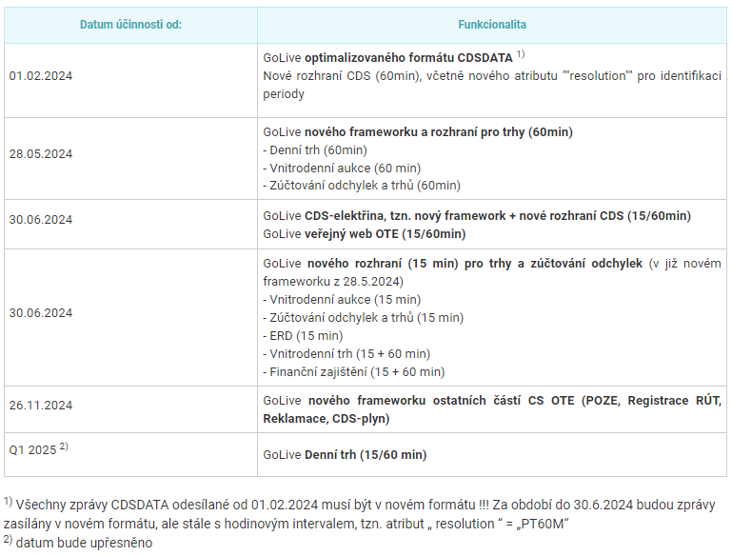
Harmonogram očekávaných změn – GoLive plán
Předpokládaný GoLive plán implementace nových funkcionalit v souvislosti s přechodem na 15minutový zúčtovací interval u komodity elektřina
© OTE, a.s. 2023 – Všechna práva vyhrazena
Předpokládaný harmonogram přechodu na 15 minutovou zúčtovací periodu
Notes:
Dotaz na CGI: nasazení 30.6., účinnost od 1.7. ?

Slide 8
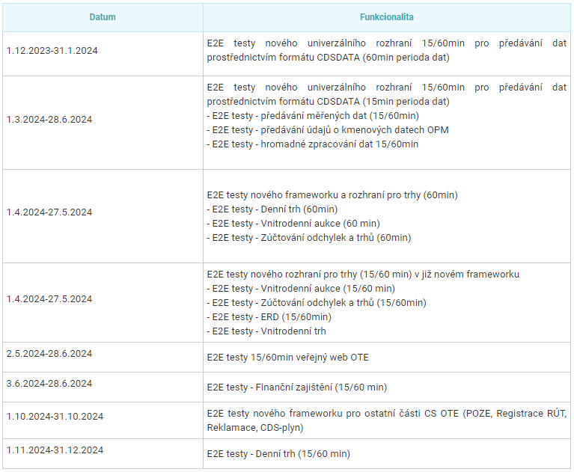
Harmonogram očekávaných změn – plán testů
Předpokládaný plán testů
© OTE, a.s. 2023 – Všechna práva vyhrazena
Předpokládaný harmonogram přechodu na 15 minutovou zúčtovací periodu
Notes:
1.12. – rozhraní pro předávání měřených dat, rozhraní již bude umět zpracovat nový atribut „resolution“ (univerzální perioda 15/60)
U web – neměly by tam být testy jen pro 15 min ?

Slide 9
Optimalizovaný formát CDSDATA od 1.2.2024
3. Optimalizovaný formát CDSDATA – bude používán v PRODUKČNÍM prostředí CS OTE od 1.2.2024
© OTE, a.s. 2023 – Všechna práva vyhrazena

Slide 10
Optimalizace formátu zpráv CDSDATA od 1.2.2024
Optimalizovaný formát CDSDATA od 1.2.2024
Optimalizovaný formát zprávy CDSDATA umožní v budoucnu zasílat data z průběhových měření v periodách 15/60 min
  Odlišení délky periody je ve zprávě provedeno novým atributem „resolution“
  „MSG CODE“ zpráv a „role profilů“ zůstanou zachovány.
Zasílání neprůběhových měření zprávou CDSDATA zůstává jako dosud s uvedením data a času počátku a konce intervalu zasílaných dat.
V souvislosti se zkrácením délky periody by od 1.7.2024 došlo k výraznému nárůstu počtu komunikovaných hodnot průběhových dat měření a bez úprav by došlo ke 4 násobnému nárůstu fyzické velikosti zpráv. Z tohoto důvodu byl stávající formát CDSDATA upraven a optimalizován tak, aby došlo ke snížení datové náročnosti a tím i objemu přenášených dat mezi jednotlivými účastníky trhu. Navržené změny významně sníží předpokládaný nárůst fyzické velikosti zpráv.
Optimalizovaný formát zprávy CDSDATA – v CS OTE bude používán již od 1.2.2024 na PRODUKČNÍM prostředí, v období 1.2.2024-30.6.2024 v něm však budou i nadále předávána průběhová data hodinově.
V budoucnu (od 1.7.2024) bude tento optimalizovaný formát zprávy CDSDATA v CS OTE používán pro předávání údajů z průběhového měření v 15minutovém rozlišení.
© OTE, a.s. 2023 – Všechna práva vyhrazena
Notes:
Stávající formát zprávy CDSDATA je využíván pro zasílání dat v granularitě 60 minut. Nově bude tento formát využíván pro zaslání/získání dat na CS OTE v granularitě 15 minut nebo 60 minut.

Slide 11
Popis změn stávajícího formátu CDSDATA – Element „Data“
Optimalizovaný formát CDSDATA od 1.2.2024
Z pohledu změn je rozhodující část „Location” s podřízenými segmenty obsahující vlastní měřená data, což je část „Data“. Element “Location” obsahuje identifikaci druhu zasílaných dat a element „Data“ pak obsahuje samotná data.
Změny v elementu „Data“ budou mít největší přínos v efektivnosti přenosu dat při přechodu na 15minutovou periodu. V období 1.2.2024-30.6.2024 budou i nadále předávána data hodinově!
Atribut | Popis | Popis změny
date-time-from | Počátek periody měření | Nově se čas se uvádí v intervalu po 15 minutách.
date-time-to | Konec periody měření | Nově se atribut do elementu Data neuvádí.
qty | Množství | V období 1.2.2024-30.6.2024 beze změny v počtu desetinných míst (zůstávají „celé kWh). Od 1.7.2024 změna v počtu desetinných míst, kdy se nově bude např. hodnota spotřeby průběhového měření uvádět v kWh s přesností na dvě desetinná místa.
unit | Jednotka | Nově se atribut do elementu Data neuvádí. Atribut „Unit“ je přesunut do elementu „Location“
status | Status hodnoty | Status hodnoty se do zprávy neuvádí, pokud se jedná o platnou hodnotu (status hodnoty=46).
© OTE, a.s. 2023 – Všechna práva vyhrazena

Slide 12
Popis změn stávajícího formátu CDSDATA – Element „Location“
Optimalizovaný formát CDSDATA od 1.2.2024
Stávající atributy v elementu „Location“ jsou beze změny.
Do elementu „Location“ jsou doplněny následující atributy:
Rozlišení délky časové periody bude prováděno pomocí nového atributu resolution:
Stávající číselník rolí profilů (atribut profile-role) a stávající kódy zpráv (atribut message-code) zůstanou zachovány.
Atribut | Popis | Popis změny
unit | Jednotka | Atribut „Unit“ byl přesunut z elementu „Data“. Obsahuje jednotku vztahující se k množství v elementech „Data“.
resolution | Rozlišení periody | Nový atribut, který určuje délku periody
Resolution | Popis
PT15M | Perioda 15 minut
PT60M | Perioda 60 minut (pro profilová data před dnem změny zúčtovací periody)
© OTE, a.s. 2023 – Všechna práva vyhrazena

Slide 13


Popis změn stávajícího formátu CDSDATA – příklad XML
Optimalizovaný formát CDSDATA od 1.2.2024
Příklad XML zprávy – platnost do 31.1.2024:
<CDSDATA xmlns="http://www.ote-cr.cz/schema/cds/data" xmlns:xsd="http://www.w3.org/2001/XMLSchema" xmlns:xsi="http://www.w3.org/2001/XMLSchema-instance" answer-required="1" date-time="2023-11-10T09:12:34" dtd-release="1" dtd-version="1" id=„priklad zprávy 121 OLD FORMAT" message-code="121" time-offset=„1">
<SenderIdentification coding-scheme="14" id="8591824123456" />
<ReceiverIdentification coding-scheme="14" id="8591824000007" />
<Location id="859182400000000001" profile-role="A12">
<Data date-time-from="2023-11-09T01:00:00" date-time-to="2023-11-09T02:00:00" qty="-44" unit="KWH" status=„99"/>
<Data date-time-from="2023-11-09T02:00:00" date-time-to="2023-11-09T03:00:00" qty="-44" unit="KWH" status="46"/>
<Data date-time-from="2023-11-09T03:00:00" date-time-to="2023-11-09T04:00:00" qty="-43" unit="KWH" status="46"/>
<Data date-time-from="2023-11-09T04:00:00" date-time-to="2023-11-09T05:00:00" qty="-43" unit="KWH" status="46"/>
<Data date-time-from="2023-11-09T05:00:00" date-time-to="2023-11-09T06:00:00" qty="-41" unit="KWH" status="46"/>
…
…
<Data date-time-from="2023-11-09T23:00:00" date-time-to="2023-11-10T00:00:00" qty="-177" unit="KWH" status="46"/>
</Location>
</CDSDATA>
© OTE, a.s. 2023 – Všechna práva vyhrazena

Slide 14
Popis změn stávajícího formátu CDSDATA – příklad XML
Optimalizovaný formát CDSDATA od 1.2.2024
Příklad XML zprávy – platnost od 1.2.2024:
<CDSDATA xmlns="http://www.ote-cr.cz/schema/cds/data" xmlns:xsd="http://www.w3.org/2001/XMLSchema" xmlns:xsi="http://www.w3.org/2001/XMLSchema-instance" answer-required="1" date-time="2024-10-20T05:29:03" dtd-release="1" dtd-version="1" id=„priklad zprávy 121 NEW FORMAT" message-code="121" time-offset="2">
<SenderIdentification coding-scheme="14" id="8591824123456" />
<ReceiverIdentification coding-scheme="14" id="8591824000007" />
<Location id="859182400000000001" profile-role="A12" profile-version="99" unit="KWH" resolution="PT60M">
      <Data date-time-from="2024-10-19T00:00:00" qty="-5" status="66"/>
      <Data date-time-from="2024-10-19T01:00:00" qty="-23"/>
      <Data date-time-from="2024-10-19T02:00:00" qty="-32"/>
      <Data date-time-from="2024-10-19T03:00:00" qty="-42"/>
      <Data date-time-from="2024-10-19T04:00:00" qty="-10" status="99"/>
      …
      …
      <Data date-time-from="2024-10-19T23:00:00" qty="-13"/>
</Location>
</CDSDATA>
© OTE, a.s. 2023 – Všechna práva vyhrazena

Slide 15
Obecná doporučení pro předávání dat ve formátu CDSDATA
Optimalizovaný formát CDSDATA od 1.2.2024
Zápis časových řad za delší období
  Pokud je v jedné zprávě zasílána časová řada za delší časové období, uvádět vždy pouze jednou element „Location“ pro danou kombinaci Role/EANu a v podřízeném elementu „Data“ uvést celou spojitou zasílanou časovou řadu.
  V XML je např. možný zápis i s opakováním elementu „Location“ pro každou roli/EAN a den měření. Výsledkem je ale velmi neefektivní zpracování dat a zápis z pohledu XML.
Agregované zasílání dat
  Pro zasílání větších objemů dat je vhodné využít „agregovaných“ zpráv. Tj. zpráv obsahujících data za více OPM/rolí. Důvodem je zefektivnění komunikace v zasílání dat a následné zpracování.
Poskytování dat
  Zaslaná data do CS OTE jsou automaticky předána oprávněným účastníkům trhu
  Data jsou účastníkům trhu zasílána nastaveným komunikačním kanálem.
  Zaslaná data včetně případné verze zúčtování odchylek je možné získat dotazem na data.
  Od 1.2.2024 budou údaje s průběhovým měřením předávána oprávněným účastníkům trhu v novém/optimalizovaném formátu, a to i za období před 1.2.2024.
    Msgcode 121 – předávání údajů s průběhovým měřením (PDS → OTE)
    Msgcode 232 – opis zaslaných průběhových dat /odpověď na request na data průběhového měření (OTE → RÚT)
    Msgcode 131 – dotaz na údaje s průběhovým měřením (PDS → OTE)
© OTE, a.s. 2023 – Všechna práva vyhrazena

Slide 16
Optimalizovaný formát CDSDATA od 1.2.2024
Příklady XML souborů v optimalizovaném formátu CDSDATA:
Optimalizovaný formát CDSDATA bude nasazen s účinností od 01.02.2024.
  Po nasazení této změny (=optimalizovaného formátu CDSDATA) všechny zprávy CDSDATA odeslané od 01.02.2024 dále musí být v novém formátu !!!
  Za období do 30.6.2024 budou zprávy zasílány v novém formátu, ale stále s hodinovým intervalem, tzn. atribut „resolution“ = „PT60M“
  Po 1.2.2024 budou všechny zprávy typu CDSDATA zasílané z CS OTE s namespace n0 (jak je uvedeno v příkladech, u vstupních zpráv do CS OTE není nutné jej přidávat).
© OTE, a.s. 2023 – Všechna práva vyhrazena
Notes:
Stávající formát zprávy CDSDATA je využíván pro zasílání dat v granularitě 60 minut. Nově bude tento formát využíván pro zaslání/získání dat na CS OTE v granularitě 15 minut nebo 60 minut.

Slide 17
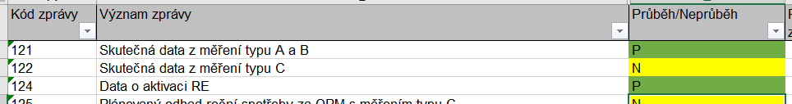
Optimalizovaný formát CDSDATA od 1.2.2024
Seznam zpráv ve formátu CDSDATA - průběhové/neprůběhové
Dopady změn ve formátu CDSDATA od 1.2.2024:
na zprávy průběhové (označené „P“):
  Povinně obsahují atribut „resolution“
  Povinně obsahují pouze atribut „date-time-from“
  Neobsahují atribut „date-time-to“
na zprávy neprůběhové (označené „N“):
  neobsahují atribut „resolution“
  obsahují atribut „date-time-from“ i „date-time-to“
Dopady ostatních změn (status, jednotka, atd.) platí pro všechny zprávy dle popisu na předchozích snímcích
V nové struktuře budou od 1.2.2024 zasílány všechny zprávy CDSDATA i při zadávání/dotazu na data před tímto termínem.
Pro testy na SANDBOX bude od 1.12.2023 nová struktura nasazena pouze na zprávy 121, 131 222, 232 (měřená data),124, 133, 235, 236 (data o poskytnuté RE), 135, 271 a 272 (náhradní hodnoty OPM s měřením typu B )
© OTE, a.s. 2023 – Všechna práva vyhrazena
Notes:
Stávající formát zprávy CDSDATA je využíván pro zasílání dat v granularitě 60 minut. Nově bude tento formát využíván pro zaslání/získání dat na CS OTE v granularitě 15 minut nebo 60 minut.

Slide 18
4. Nástroj pro vytvoření XML zprávy pro vkládání údajů s průběhovým měřením v optimalizovaném formátu CDSDATA
Předpokládané úpravy ext. rozhraní - přechod na 15 min. interval
© OTE, a.s. 2023 – Všechna práva vyhrazena

Slide 19
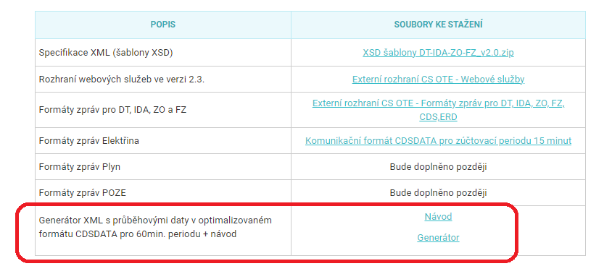
Nástroj pro vytvoření XML zprávy pro vkládání údajů s průběhovým měřením zprávou s msgcode 121 v optimalizovaném formátu CDSDATA - v testovacím režimu
Optimalizovaný formát CDSDATA od 1.2.2024
Nástroj pro vytvoření XML zprávy pro vkládání údajů s průběhovým měřením v optimalizovaném formátu CDSDATA
Pro účastníky byl pro testování připraven skript v MS Excel generující XML (msgcode 121) v nové struktuře CDSDATA. Skript je dostupný https://www.ote-cr.cz/cs/dokumentace/dokumentace-elektrina/15minut (skript je aktuálně v testovací fázi, případné problémy s jeho funkčností zasílejte na elektro@ote-cr.cz):
© OTE, a.s. 2023 – Všechna práva vyhrazena

Slide 20
Optimalizace dotazování na systém CS OTE
Optimalizace dotazů do CS OTE na měřená data
Narůstá množství předávaných dat a s tím i zatížení systému CS OTE i IT systémů externích účastníků
OTE zvažuje vydání „best practice“ návodu na dotazování na měřená data, aby nedocházelo k přetížení systémů na obou stranách
Aktuálně přemýšlíme nad následujícími úpravami a uvítáme podněty na další:
  V rámci zprávy informující o provedeném zúčtování bude zasílána informace s časovou značkou běhu agregace → z této časové značky je možné odlišit, jaká data, která účastník získal opisem z CS OTE, vstoupila do konkrétní verze zúčtování a účastník se tak nemusí dotazovat na data měření v konkrétní verzi, protože dle této časové značky účastník zjistí, jestli (a do jaké verze zúčtování) data, která účastník obdržel v rámci opisu dat, vstoupila.
  Možnost delta dotazů, tedy dotazu na změnu hodnot měření mezi verzemi zúčtování. Zde by se jednalo o speciální dotaz, který by na základě uvedení: EAN (či zobecněný dotaz) + verze zúčtování + období vrátil aktuální profilové hodnoty v případě, že od uvedené verze došlo k jejich změně. Pokud by ke změně nedošlo, žádná data by nebyla zasílána - probíhá analýza možností nasazení.
V souvislosti s návrhem „best practice“ bychom požádali účastníky o zaslání návrhů na zlepšení informačních zpráv systému CS OTE, aby nebylo nutné všechna data dotazovat několikrát a v několika verzích. Podněty zasílejte na elektro@ote-cr.cz
© OTE, a.s. 2023 – Všechna práva vyhrazena

Slide 21
Optimalizovaný formát CDSDATA od 1.2.2024
5. Termíny nasazení optimalizovaného formátu zpráv
Předkládané informace reflektují v současnosti známý vývoj na trhu (zejména legislativní) k listopadu 2023 a se znalostí informací platných k tomuto datu. Operátor trhu nemůže v tuto chvíli vyloučit, že harmonogram nebo očekávané změny formátů zpráv doznají změn, a to nejen v důsledku vývoje evropského trhu s elektřinou.
© OTE, a.s. 2023 – Všechna práva vyhrazena

Slide 22
Optimalizovaný formát CDSDATA od 1.2.2024 – termíny nasazení
Pro testování úpravy struktury zpráv ve formátu CDSDATA nasazovaných k 1.2.2024, bude použito stávající testovací prostředí Sandbox
  Předpokládaný termín nasazení optimalizovaného formátu zpráv na Sandbox – 30.11.2023 v odpoledních hodinách – 17:00 hod – bude upřesněno na vývěsce
Od 1.3.2024 budou k dispozici 2 testovací prostředí, která budou v provozu paralelně:
  Stávající Sandbox – bude obsahovat hodinové hodnoty
  Nový Sandbox15 - bude sloužit k testování dat v 15minutovém rozlišení
  Přístup k těmto 2 testovacím prostředím bude oddělen – oddělené endpointy (zatím není rozhodnuto, zda bude jiná IP adresa, nebo jen jiný port – bude upřesněno nejpozději do konce ledna 2024, tzn. měsíc předem)
Nasazení optimalizovaného formátu CDSDATA do PRODUKČNÍHO prostředí bude provedeno dne 31.1.2024 v odpoledních hodinách – přesný čas bude ještě upřesněn → od nasazení bude nutno komunikovat s CS OTE výhradně v optimalizovaném formátu !
© OTE, a.s. 2023 – Všechna práva vyhrazena

Slide 23
Optimalizovaný formát CDSDATA od 1.2.2024
6. Závěr
Prostor pro dotazy
Předkládané informace reflektují v současnosti známý vývoj na trhu (zejména legislativní) k listopadu 2023 a se znalostí informací platných k tomuto datu. Operátor trhu nemůže v tuto chvíli vyloučit, že harmonogram nebo očekávané změny formátů zpráv doznají změn, a to nejen v důsledku vývoje evropského trhu s elektřinou.
© OTE, a.s. 2023 – Všechna práva vyhrazena

Slide 24

Přeprava a distribuce plynu

